Slide 1
Entrenamiento en pruebas objetivas
Análisis Microeconómico

Slide 2
Apreciados docente y estudiantes
El siguiente entrenamiento está diseñado para que puedan familiarizarse con la estructura y funcionamiento de las pruebas objetivas. Con este documento ustedes tendrán la posibilidad de conocer en detalle los principales componentes de los ítems que conforman la prueba objetiva.
Este entrenamiento ha sido construido con información equivalente a la que se encuentra en las pruebas reales, por lo que se espera que los estudiantes obtengan herramientas esenciales para su apropiado desempeño en las pruebas.
¡Bienvenidos!

Slide 3
Comencemos…

Slide 4
1. Caso o situación problémica
La teoría microeconómica del consumidor contempla dentro de las decisiones de compra los conceptos de elasticidad precio de la demanda y elasticidad ingreso de la demanda para encontrar la racionalidad de un consumidor que se enfrenta a un mercado de demanda con la restricción de un ingreso dado.
Aplicando lo anterior, suponemos que la Sra. María, demanda espárragos y tiene una elasticidad precio de -4,5 y su elasticidad de ingreso es 6,1.
Epd= Δ%Qd/Δ%P Eyd= Δ%Qd/Δ%Y

Slide 5
Enunciado
Usted como asesor de una compañía le preguntan qué sucederá en este escenario con el consumo de espárragos de la Sra. María, si el precio de los espárragos disminuye en 10% y al mismo tiempo el ingreso de la Sra. María disminuye en un 5%. Usted responde que:
Opciones de respuesta
a. La Demanda aumentará 1,6%.
b. La Demanda aumentará 14,5%.
c. La Demanda aumentará 70,6%.
d. La Demanda disminuirá 5,5 %.
b

Slide 6
2. Caso o situación problémica
Usted como analista de la empresa Cine Colombia debe analizar la siguiente promoción: Cine Colombia ha puesto en venta una tarjeta por 80 mil pesos válida por 10 películas. El precio de la entrada de cine normalmente es de 10 mil pesos. Los bogotanos usualmente consumen 500 mil pesos mensuales que distribuyen en: entradas de cine y el resto de los bienes que consume.

Slide 7
Enunciado
En su análisis usted concluye que los consumidores considerarán que:
Opciones de respuesta
a. Es conveniente adquirir la tarjeta ya que no afecta el presupuesto.
b. De ninguna manera les conviene comprar la tarjeta.
c. Si deciden ir al menos 10 veces a cine este mes, es conveniente adquirir la tarjeta.
d. No se puede predecir el comportamiento de los consumidores porque es variable.
c

Slide 8
3. Caso o situación problémica
Usted lee el siguiente párrafo...." Durante siglos los filósofos se han sentido desconcertados por la paradoja del valor....El agua esencial, para la vida misma, cuesta poco, mientras que los diamantes un artículo inútil, muy costoso....¿Por qué? Adam Smith trató de resolver esta paradoja. Pero no fue sino hasta el desarrollo e la teoría de la utilidad marginal cuando alguien pudo dar respuesta satisfactoria....esta paradoja se puede resolver si se hace distinción entre la utilidad total y la utilidad marginal. La utilidad total del agua es enorme, pero recuerde que entre más se consume de algo menos es su utilidad marginal.....los diamantes por su parte, tienen una utilidad menor en comparación con el agua, pero dado que se compran pocos diamantes, su utilidad marginal es mayor...."

Slide 9
Enunciado
Como economista, en su análisis del texto anterior usted concluye que al comparar el agua con los diamantes tiene más utilidad:
Opciones de respuesta
a. El agua.
b. Los diamantes.
c. Ninguno de los dos.
d. Depende del tipo de utilidad.
d

Slide 10
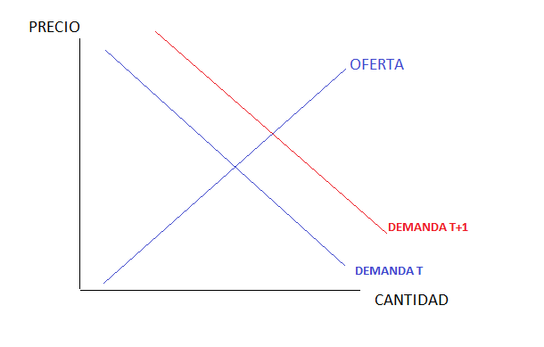
4. Caso o situación problémica
¿Según su opinión como analista, la siguiente afirmación es? "…entre más personas compran celulares de gama alta, la demanda de planes de datos (internet móvil) aumenta y el precio de este servicio disminuye. Por lo tanto, la baja del precio reduce la oferta de este servicio..." Sugerencia: Una empresa de telefonía móvil le solicita su concepto como analista, acerca del siguiente texto aparecido en un periódico local: ....

Slide 11
Enunciado
Según su concepto esta afirmación es:
Opciones de respuesta
a. Verdadera.
b. Falsa.
c. Indeterminada.
d. Real.
b

Slide 12
5. Caso o situación problémica
(Tomado de Nickolson) Considere el siguiente caso: Ud. acaba de conseguir un nuevo trabajo en una compañía de uniformes de colegio. Revisando unos informes de producción descubrió que cuando la empresa decidió aumentar el precio de su línea de remeras básicas de $35 a $40, la demanda disminuyó de 55 mil a 45 mil unidades. Le piden que asesore al jefe de ventas acerca de la política de precios para obtener más ingresos.

Slide 13
Enunciado
Ud. le ofrece la siguiente recomendación:
Opciones de respuesta
a. Hacer grandes descuentos.
b. Disminuir precios paulatinamente.
c. Implementar grandes aumentos de precios.
d. Hacer aumentos paulatinos de precios.
d

